Slide 1
LIKOVNA UMETNOST:
PIKA NOGAVIČKA
2. razred

Slide 2
PIKA NOGAVIČKA
kot jo je opisala pisateljica
Astrid Lindgren
LASJE KOT KORENČEK, SPETI V DVE KITI
NOS KOT MAJHEN KROMPIRČEK POSUT S PEGAMI
RUMENA, PREKRATKA OBLEKA
ŠIROKA USTA Z BELIMI, ZDRAVIMI ZOBMI
MODRE HLAČKE Z BELIMI PIKAMI
DOLGE, TANKE NOGE
DVE DOLGI NOGAVICI, PISANO IN ČRNO
ČRNI, PREVELIKI ČEVLJI

Slide 3
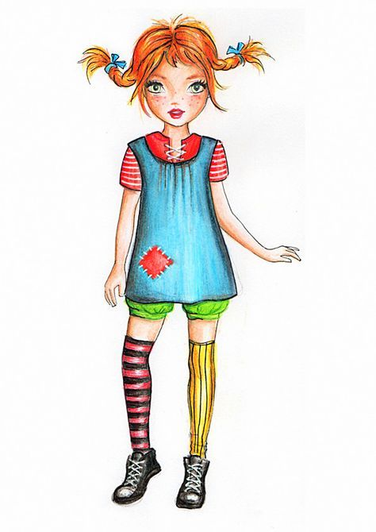
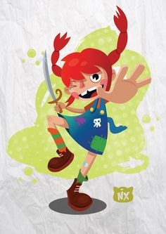
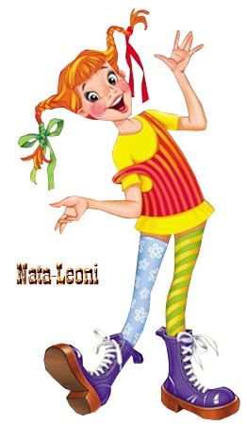
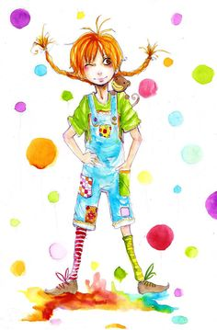
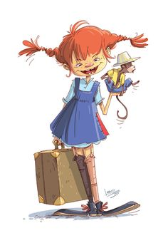
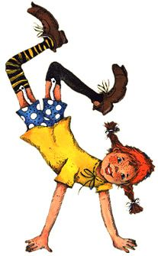
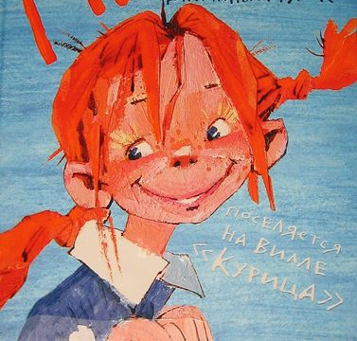
OGLEJ SI, KAKO SO RAZLIČNI ILUSTRATORJI NARISALI PIKO.

Slide 4
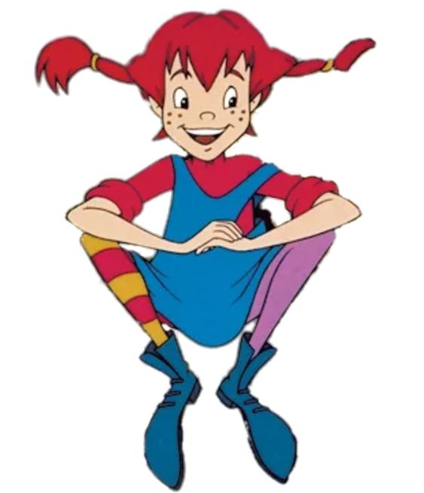
DANES BOŠ NARISAL/A PIKA NOGAVIČKO PO SVOJIH PREDSTAVAH.

Slide 5
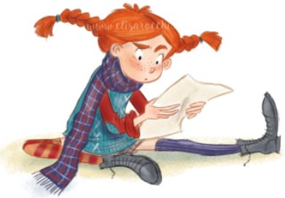
ZA DELO POTREBUJEŠ:
risalni ali A4 list
svinčnik za skiciranje
barvice, voščenke ali flomastre
UPORABI DOMIŠLJIJO. POBARVAJ TUDI OZADJE.
SVOJ IZDELEK SPRAVI V MAPO. KO SE VRNEŠ V ŠOLO, BOM TVOJ IZDELEK RAZSTAVILA V NAŠI UČILNICI.

Slide 6
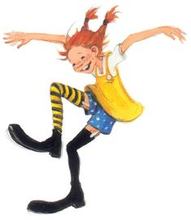
MED RISANJEM LAHKO POSLUŠAŠ PESMICO O PIKI NOGAVIČKI. KLIKNI NA SLIKO.

Slide 7
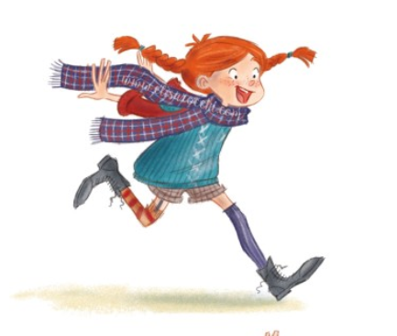
LEP DAN!

